Slide 1
TIẾNG VIỆT 2
Tập 2
Tuần 19
Bài đọc 1: Đàn gà mới nở

Slide 2
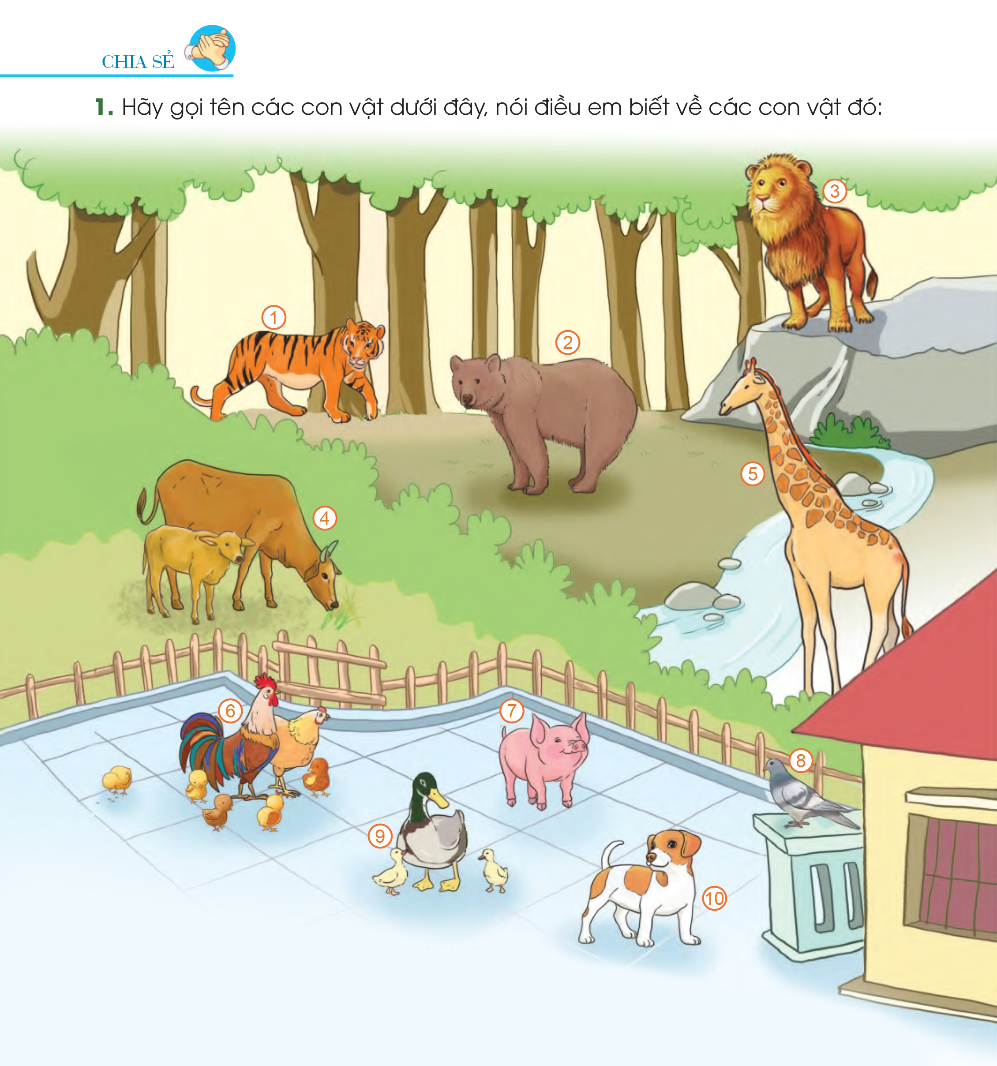
CHIA SẺ
1. Hãy gọi tên các con vật dưới đây, nói điều em biết về các con vật đó:
Sư tử
Hổ
Gấu
Hươu cao cổ
Bò và bê
Lợn
Vịt
Bồ câu
Gà
Chó

Slide 3
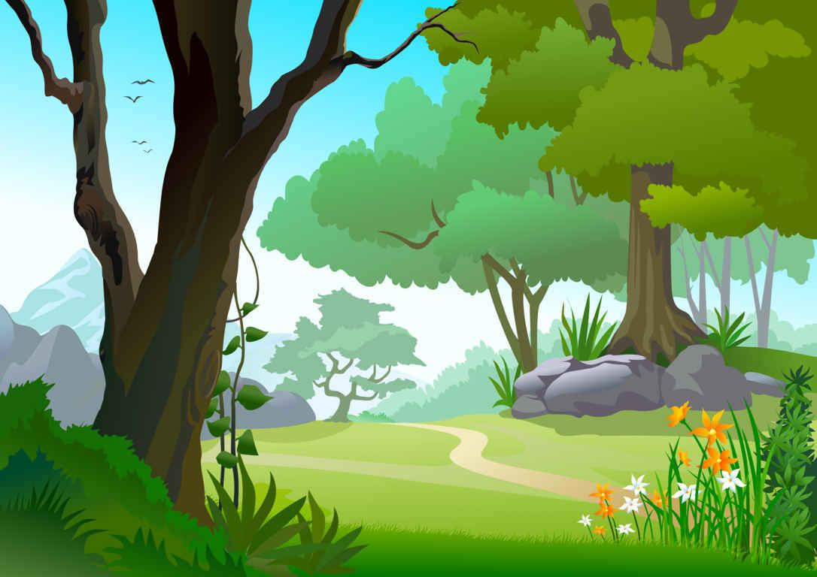
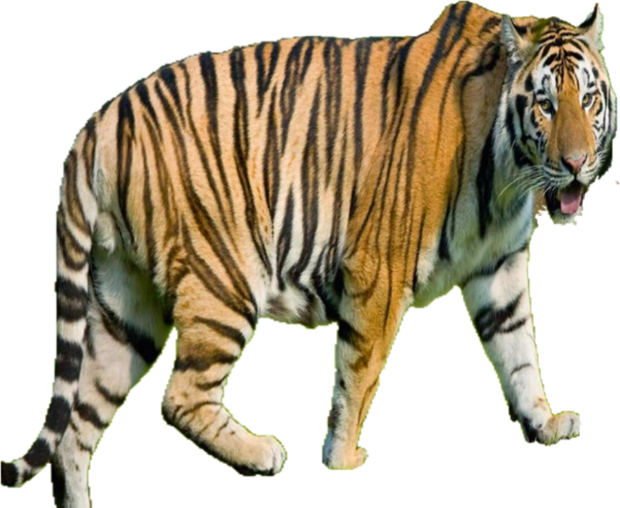
Hổ sống trong rừng. Nó là con vật rất hung dữ.

Slide 4
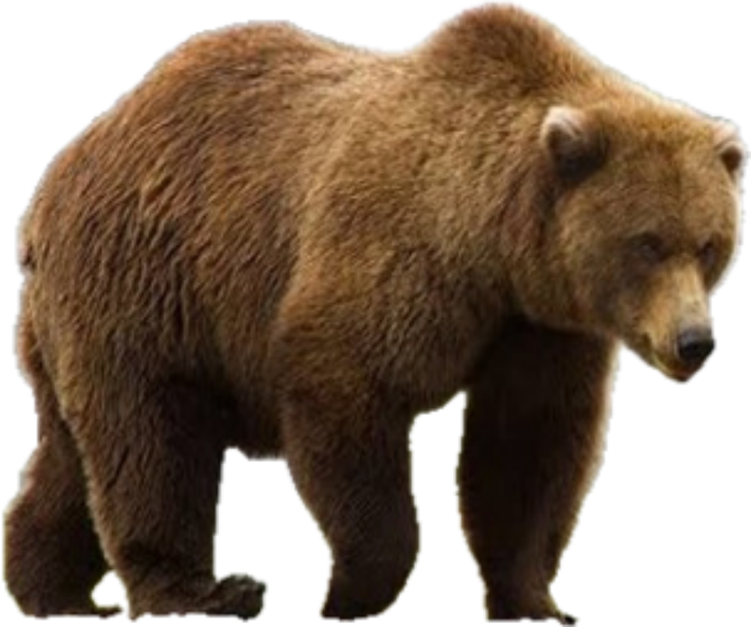
Gấu sống trong rừng. Gấu rất thích ăn mật ong. Nó là con vật rất hung dữ.

Slide 5
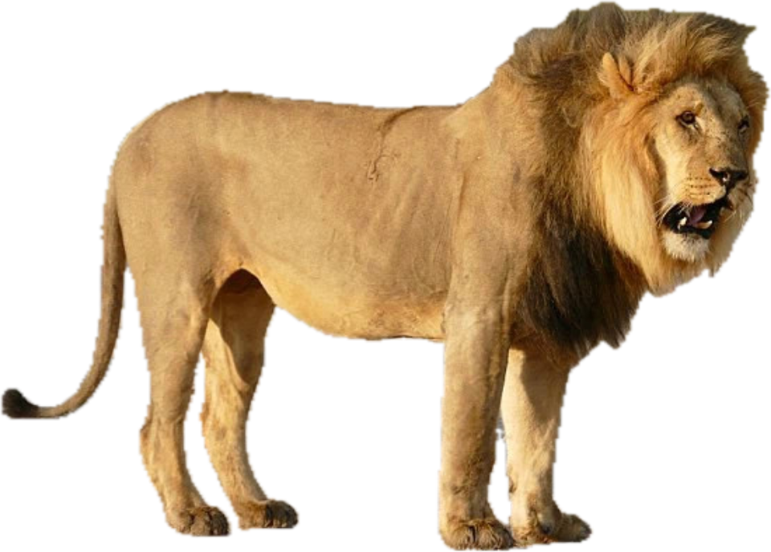
Sư tử sống trong rừng. Nó là con vật rất hung dữ. Sư tử được gọi là chúa tể rừng xanh.

Slide 6

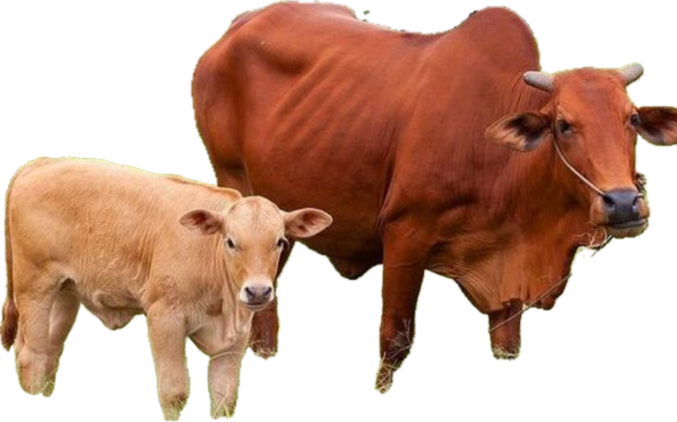
Mẹ bò và con bê đang gặm cỏ non.

Slide 7
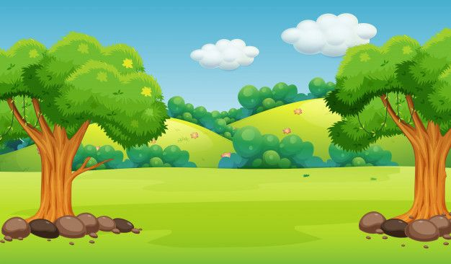
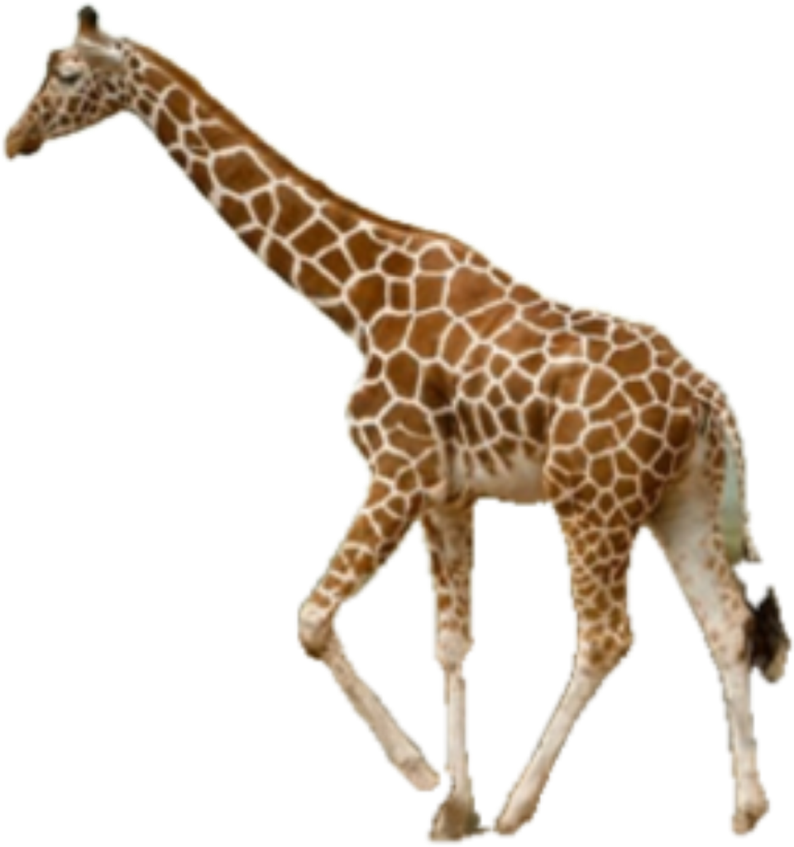
Hươu cao cổ sống ở châu Phi. Cổ nó rất dài. Nó rất hiền.

Slide 8
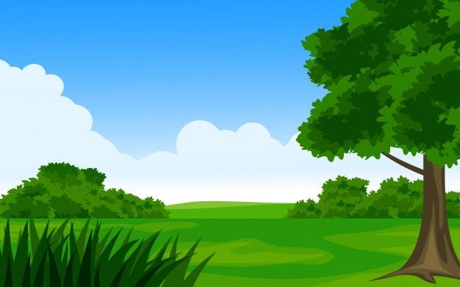
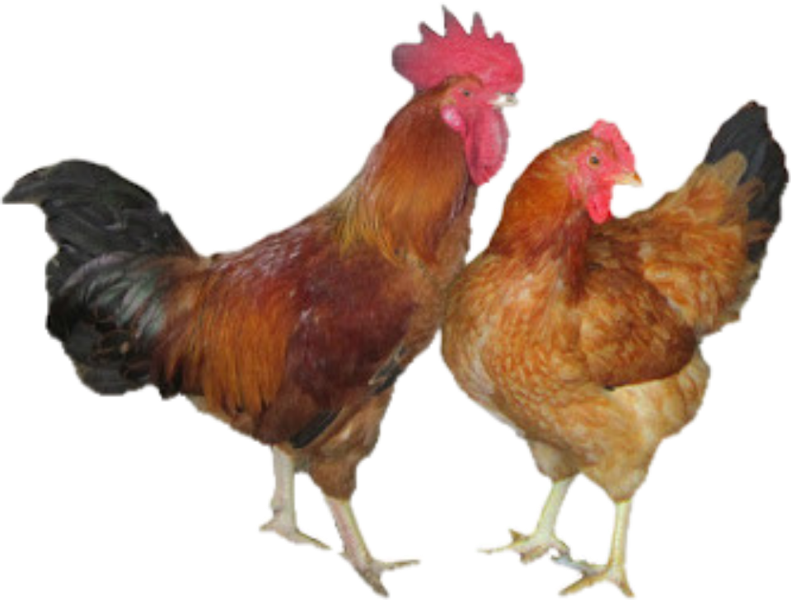
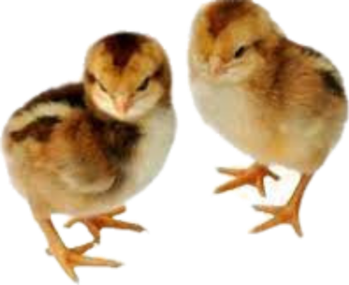
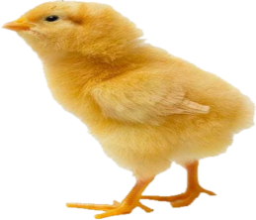
Đây là gà trống, gà mái và đàn gà con. Người ta nuôi gà để lấy trứng và thịt.

Slide 9
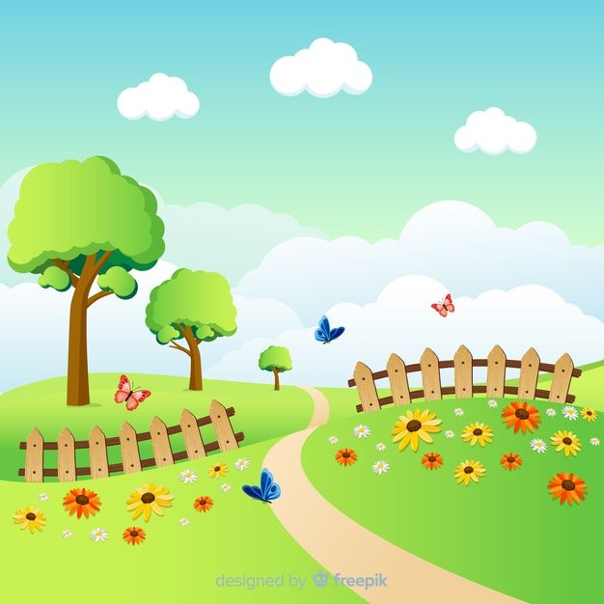
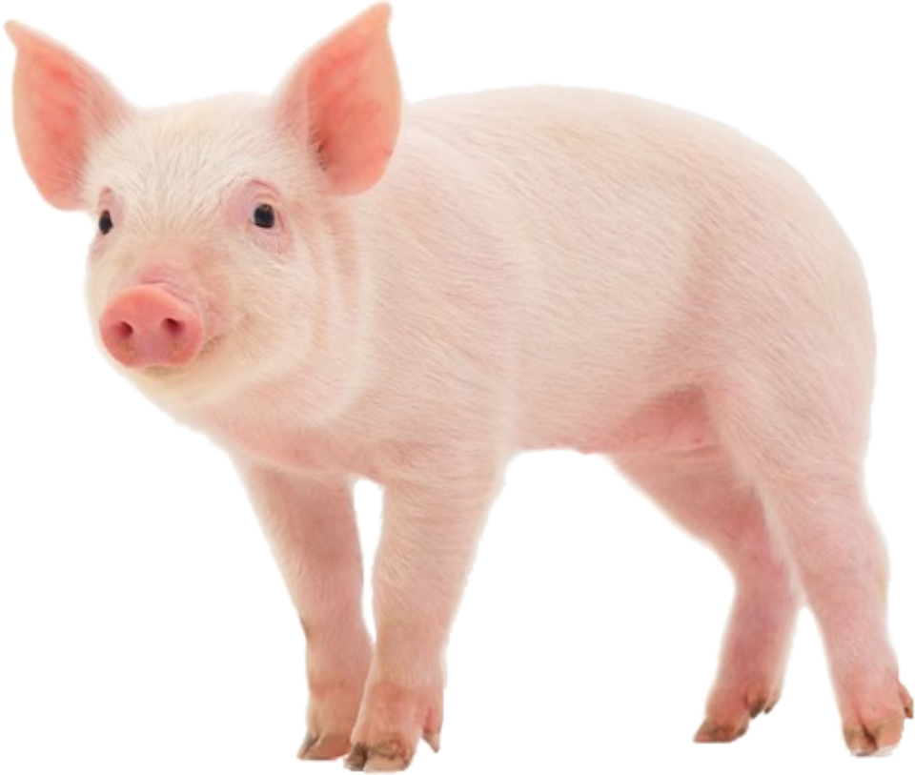
Lợn được nuôi nhiều ở quê. Người ta thường nuôi lợn để ăn thịt.

Slide 10

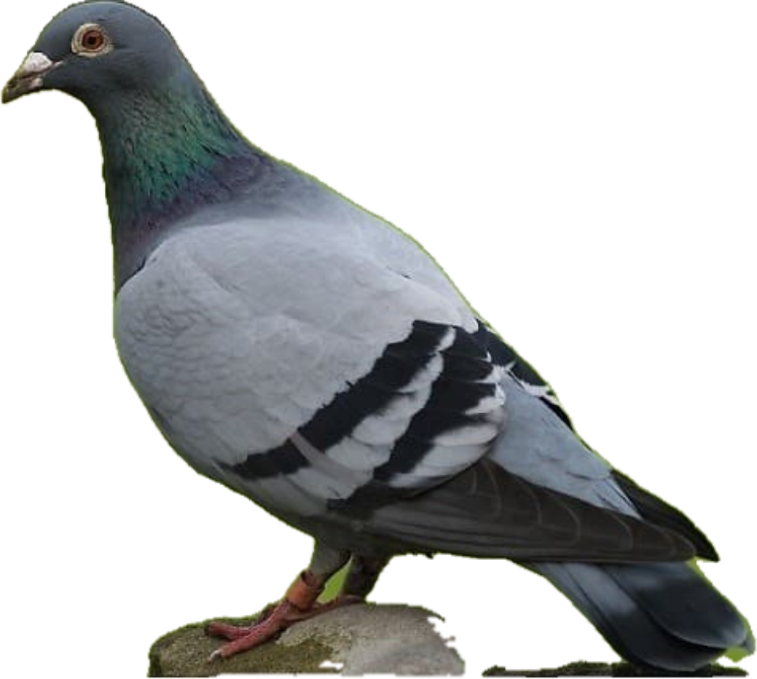
Chim bồ câu là biểu tượng của hòa bình. Chim bồ câu giúp con người đưa thư.

Slide 11
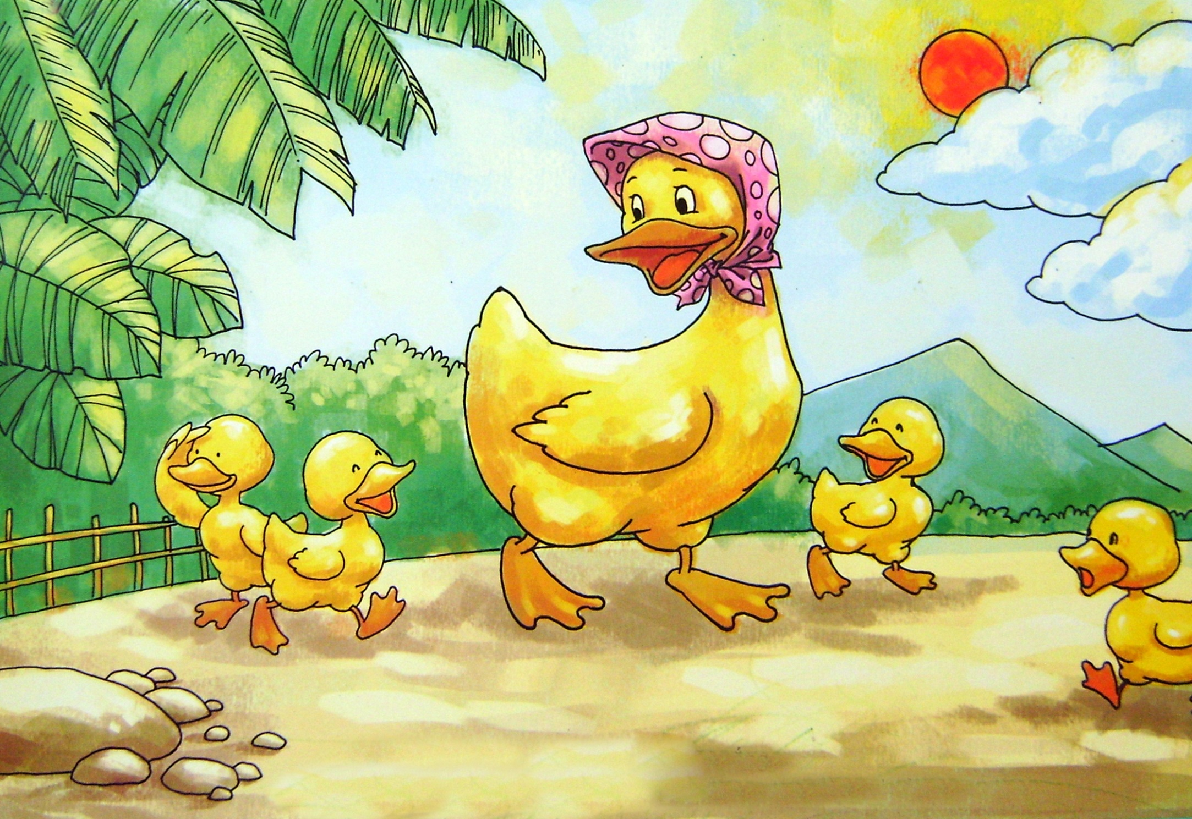
Đây là vịt mẹ và vịt con. Vịt thích bơi lội dưới ao. Người ta nuôi vịt để lấy trứng và thịt

Slide 12
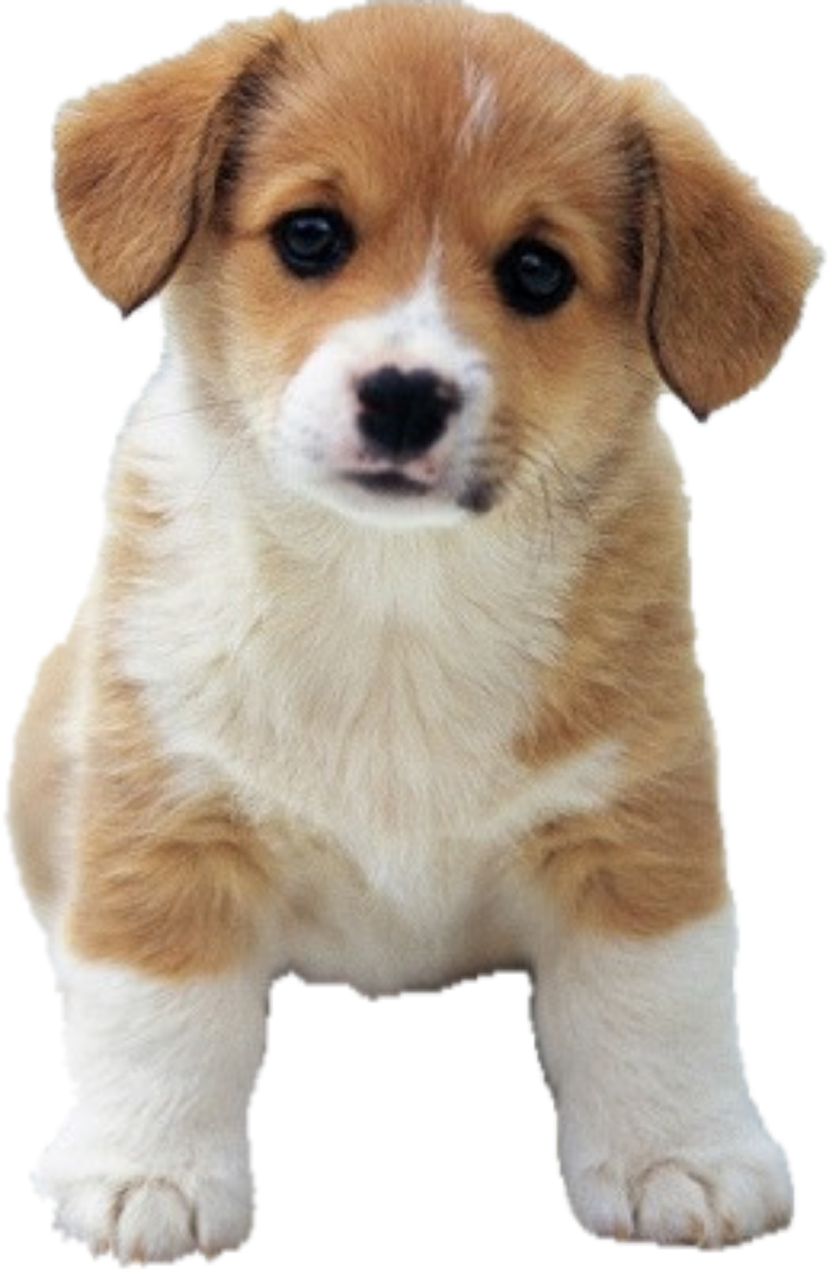
Chó rất trung thành và gần gũi với con người. Người ta nuôi chó để giữ nhà.

Slide 13
CHIA SẺ
2. Xếp tên các con vật trên thành 2 nhóm:
a) Những con vật được nuôi trong nhà (vật nuôi)
b) Những con vật không được nuôi trong nhà (động vật hoang dã)
Những con vật được nuôi trong nhà (vật nuôi) | Những con vật không được nuôi trong nhà (động vật hoang dã)
bò, bê,
gà,
lợn,
bồ câu,
vịt,
chó.
gấu,
sư tử,
hươu cao cổ.
hổ,
Xe hơi bong bóng
(Nguyễn Ngọc Phương Thảo)
Phi thuyền phá tan bão
(Ngụy Huy Hoàng)

Slide 14
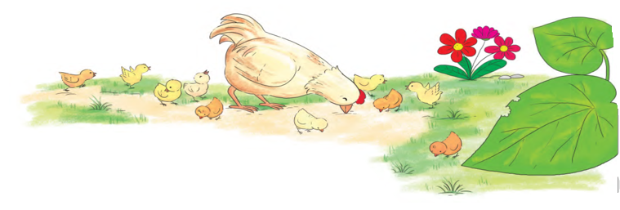
BÀI ĐỌC 1: ĐÀN GÀ MỚI NỞ (TRÍCH)

Slide 15
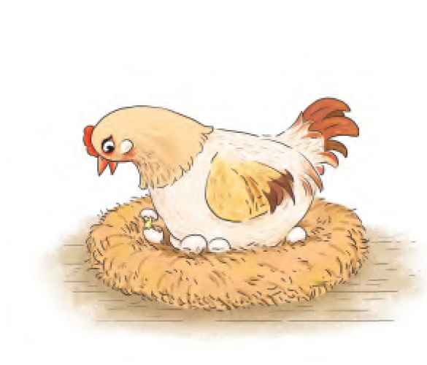
Đàn gà mới nở
(Trích)
Lông vàng mát dịu
Mắt đen sáng ngời
Ơi chú gà ơi!
Ta yêu chú lắm!
Bây giờ thong thả Mẹ đi lên đầu Đàn con bé xíu Líu ríu chạy sau
Mẹ dang đôi cánh
Con biến vào trong
Mẹ ngẩng đầu trông
Bọn diều, bọn quạ.
Con mẹ đẹp sao
Những hòn tơ nhỏ
Chạy như lăn tròn
Trên sân, trên cỏ
Vườn trưa gió mát
Bướm bay rập rờn
Quanh đôi chân mẹ
Một rừng chân con
Phạm Hổ

Slide 16
Đàn gà mới nở
(Trích)
LUYỆN ĐỌC
Lông vàng mát dịu
Mắt đen sáng ngời
Ơi chú gà ơi!
Ta yêu chú lắm!
Con mẹ đẹp sao
Những hòn tơ nhỏ
Chạy như lăn tròn
Trên sân, trên cỏ
mát dịu
sáng ngời
líu ríu
Mẹ dang đôi cánh
Con biến vào trong
Mẹ ngẩng đầu trông
Bọn diều, bọn quạ.
Vườn trưa gió mát
Bướm bay rập rờn
Quanh đôi chân mẹ
Một rừng chân con
Phạm Hổ
hòn tơ
lăn tròn
rập rờn
Bây giờ thong thả Mẹ đi lên đầu Đàn con bé xíu Líu ríu chạy sau

Slide 17
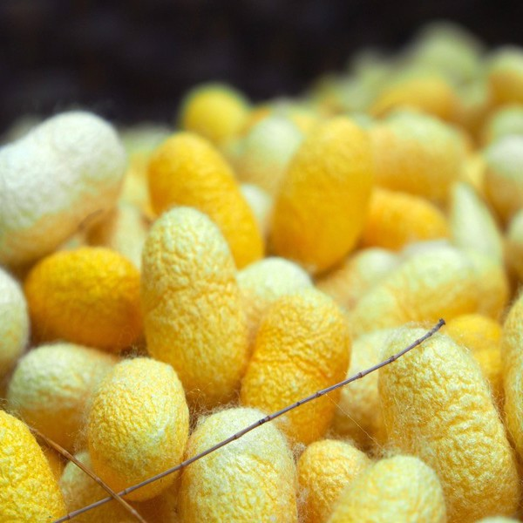
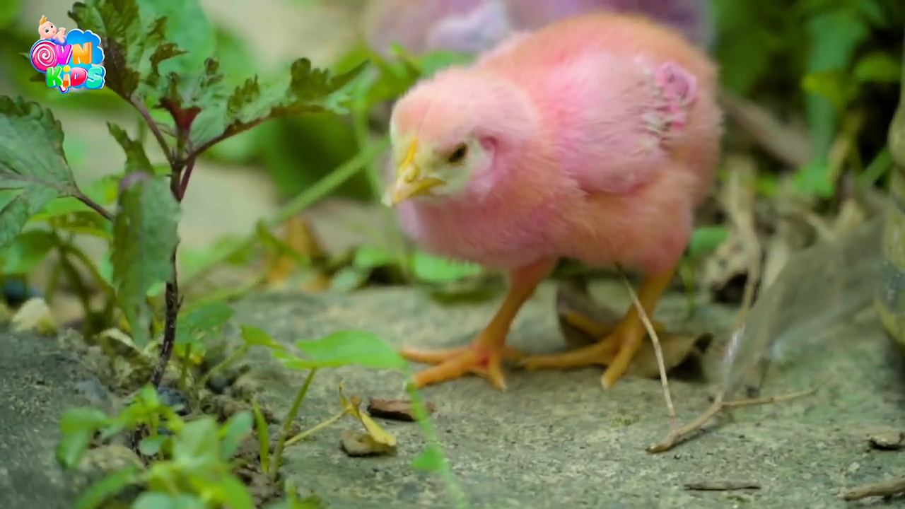

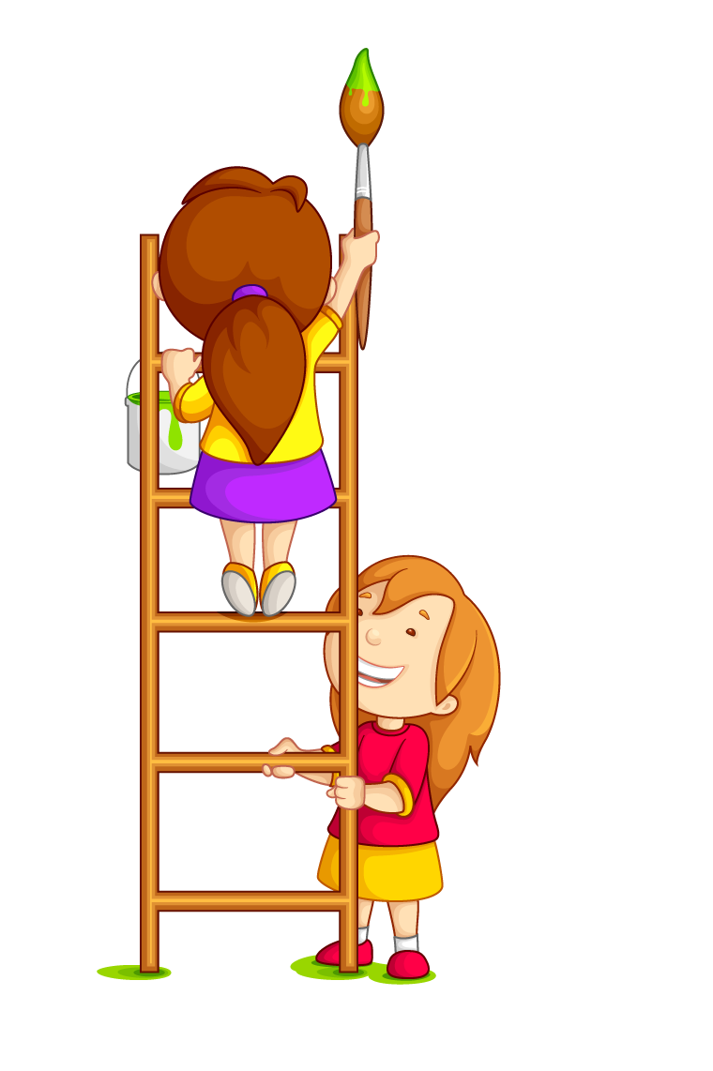
CHÚ THÍCH
Hòn tơ: cuộn tơ (tơ: sợi rất mảnh,mượt)
Líu ríu chạy: chạy như dính chân vào nhau

Slide 18
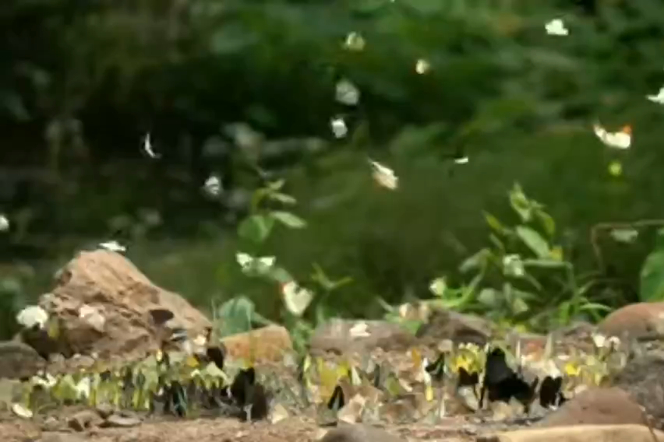
CHÚ THÍCH
Dập dờn: chuyển động lúc lên lúc xuống nhịp nhàng.

Slide 19
ĐỌC CẢ BÀI
Đàn gà mới nở
(Trích)
ĐỌC ĐOẠN
1
Lông vàng mát dịu
Mắt đen sáng ngời
Ơi chú gà ơi!
Ta yêu chú lắm!
Bây giờ thong thả Mẹ đi lên đầu Đàn con bé xíu Líu ríu chạy sau
3
2
Mẹ dang đôi cánh
Con biến vào trong
Mẹ ngẩng đầu trông
Bọn diều, bọn quạ.
5
4
Con mẹ đẹp sao
Những hòn tơ nhỏ
Chạy như lăn tròn
Trên sân, trên cỏ
Vườn trưa gió mát
Bướm bay rập rờn
Quanh đôi chân mẹ
Một rừng chân con
Phạm Hổ
Bài chia thành mấy đoạn?

Slide 20


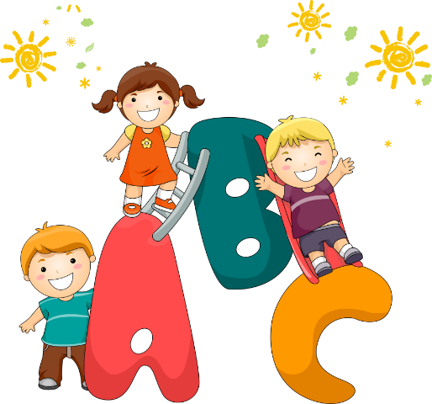

ĐỌC HIỂU

Slide 21


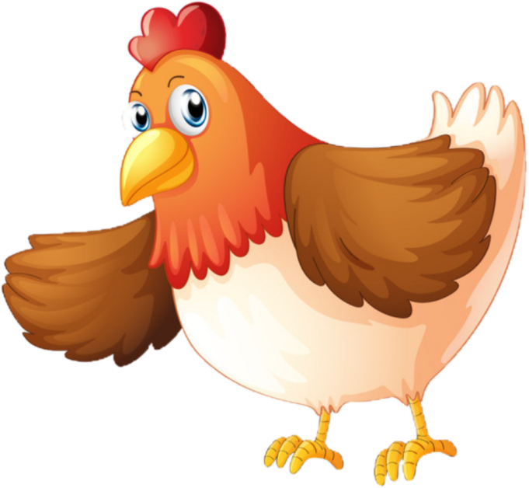
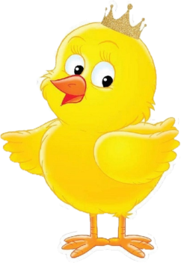
Gà con lạc mẹ
Những chú gà con mãi mê ham chơi nên đã lạc mất mẹ, các em hãy trả lơi đúng các câu hỏi để gà con tìm về với gà mẹ

Slide 22


Tìm những khổ thơ tả:
a) Một chú gà con
b) Đàn gà con và mẹ.
Nối đúng:
a) Tả một chú gà con
Khổ thơ 1
b) Tả đàn gà con và mẹ.
Khổ thơ 2, 3, 4, 5

Slide 23



2. Gà mẹ làm gì để che chở cho gà con?
Đánh dấu  vào ô thích hợp:
Ý | ĐÚNG | SAI
a) Nhìn lên thoáng thấy bóng diều, quạ, gà mẹ dang đôi cánh cho đàn gà con biến vào trong.
b) Khi lũ diều, quạ đã đi, gà mẹ thong thả đi lên đầu, dắt đàn con bé tí líu ríu chạy sau.
c) Đàn con như những hòn tơ chạy trên sân, trên cỏ.
d) Vườn trưa, một rừng chân con được che chở dưới đôi cánh mẹ.





Slide 24

3. Những hình ảnh nào tả đàn gà con đẹp và đáng yêu?
Đánh dấu  vào ô thích hợp:
Ý | ĐÚNG | SAI
a) Cái mỏ tí hon. Cái chân bé xíu.
b) Lông vàng mát dịu. Mắt đen sáng ngời.
c)Vườn trưa gió mát, bướm bay dập dờn.
d) Đàn con như những hòn tơ nhỏ, chạy lăn tròn trên sân, trên cỏ.





Slide 25
LUYỆN TẬP
1. Tìm từ chỉ đặc điểm trong câu sau:
Lông .
Mắt .
vàng
mát dịu
đen
sáng ngời
2. Các từ nói trên trả lời cho câu hỏi nào? Trong các câu trên, chúng được dùng để tả những gì?
- Các từ vàng, mát dịu, đen, sáng ngời trả lời cho câu hỏi Thế nào?
- Chúng được dùng để tả bộ lông và đôi mắt của chú gà con.

Slide 26
LUYỆN TẬP
3. Em cần dặt dấu phẩy vào những chỗ nào trong câu sau?
Gà lợn trâu bò, … là những vật nuôi trong gia đình.
Gà, lợn, trâu, bò, … là những vật nuôi trong gia đình.

